Slide 1
metR: Visualización y manejo de datos meteorológicos
Elio Campitelli
Notes:
Hola, blablabalba
En esta presentación les voy a mostrar un poco sobre metR, que es un paquete que facilita el trabajo y la visualización de datos meteorológicos organizados en un formato tidy.
La génesis de metR….

Slide 2
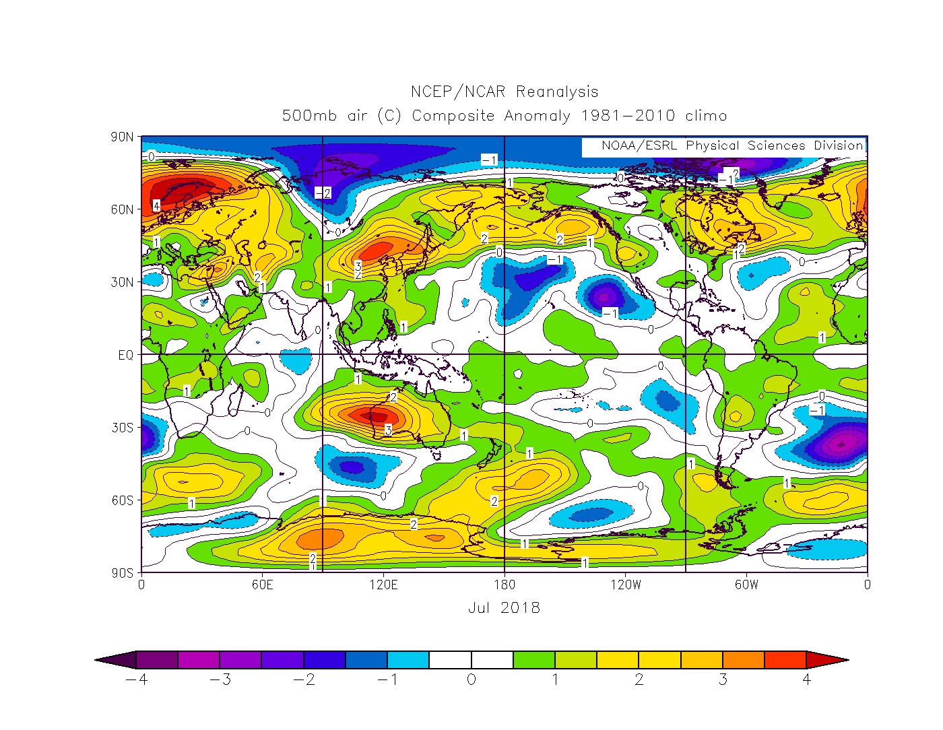
Dialecto meteorológico
Notes:
Antes que nada, no sé cuántos no meteorólogos habrá en la sala. Pero por las dudas… para apreciar los problemas que soluciona metR, me parece que primero es importante tener una idea del “dialecto” que manejamos los meteorólogos al visualizar datos. Los meteorólogos nos criamos mirando este tipo de mapas desde el primer día de Meteorología General. Este mapa así como lo ven es lo que sale por default de la página de la base de datos más utilizada en ciencias atmosféricas. Como verán, nos gusta ver campos escalares mediante líneas de contorno, en lo posible llenas. También es común poner les etiquetas. La escala de colores… bueno, cuanto menos hablemos de la escala de colores, mejor. Pero la referencia se hace con una barra donde se marcan los valores límites entre colores en vez de el valor que representan los colores en sí.

Slide 3
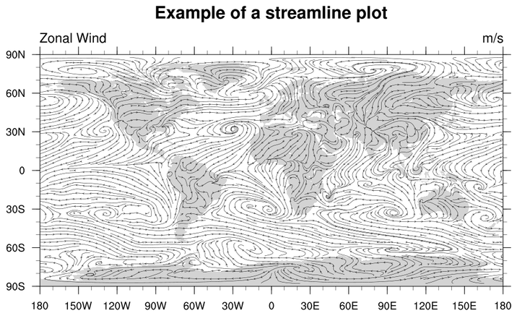
Dialecto meteorológico
Notes:
Para campos vectoriales como el viento, además de flechitas, nos gusta usar líneas de corriente, que son más o menos como la trayectoria que seguiría una partícula inmersa en es flujo. Como detalle, no seguimos el consejo de “siempre etiquetar los ejes”, porque es totalmente obvio qué representan. Además, tenemos una extraña forma de representar los números negativos. En vez de -30, escribimos 30S y en vez de -120, escribimos 120W.

Slide 4
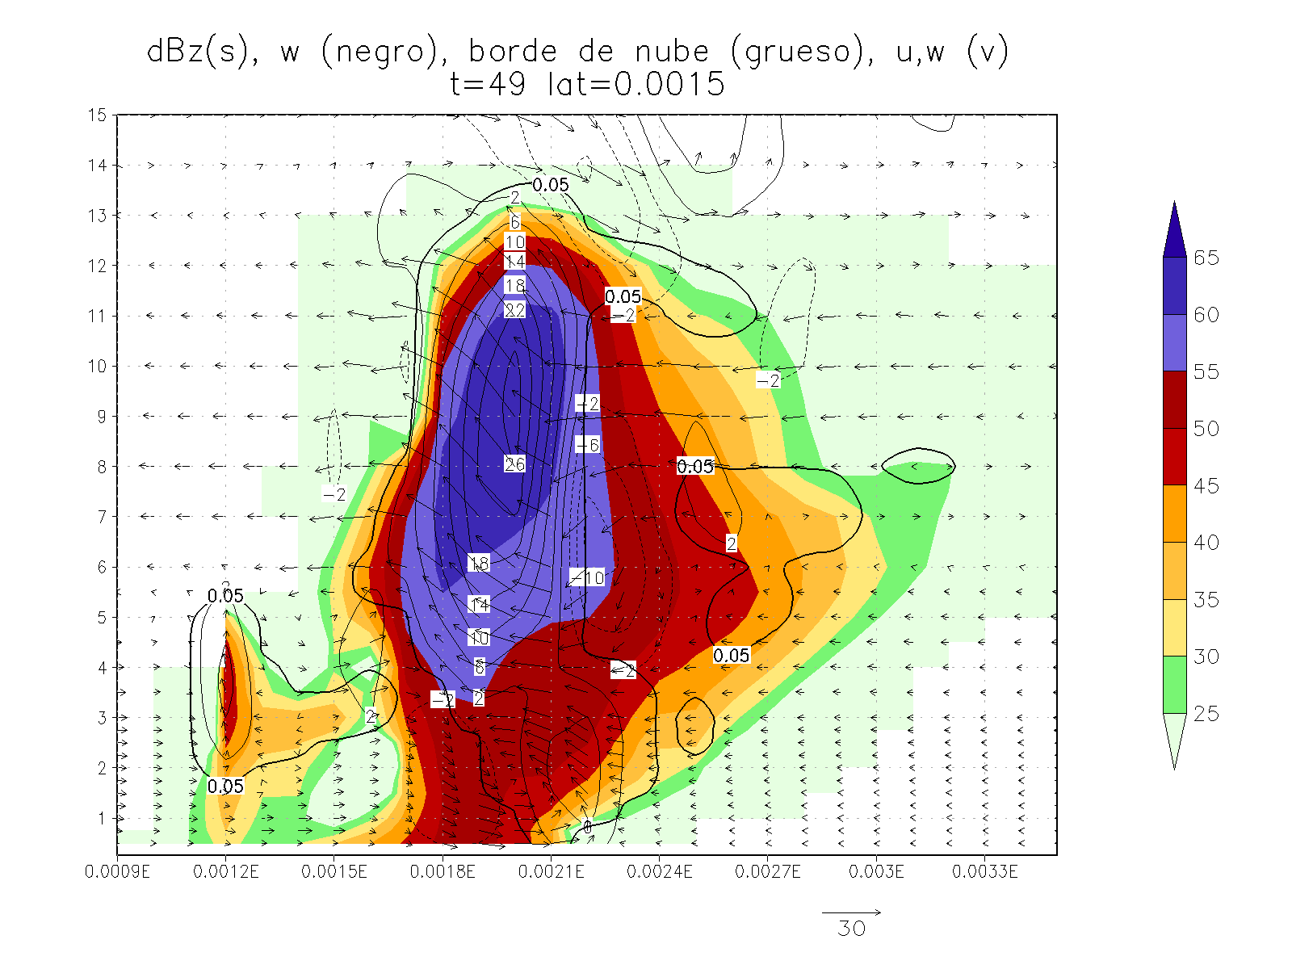
Dialecto meteorológico
Notes:
Como muchas veces lo que nos interesa es ver la interacción entre distintas variables, es muy común ver cosas como esta, donde se mezclan contornos sombreados, con dos tipos de contornos en línea y, para colmo, flechas. Noten también el uso de la “flecha de referencia”, que da una idea de la magnitud del viento graficado.

Slide 5
Notes:
Los dos programas que usamos los meteorólogos para hacer estos gráficos son GrADS y NCL. Ambos son open source y se pueden usar tanto interactivamente en la línea de comandos como con scripts. Durante la carrera usé mucho GrADS y todavía lo sigo usando para hacer visualizaciones rápidas de los datos. Es rápido y muy fácil. Se puede crear un gráfico literalmente usando tres teclas. Me acuerdo de un compañero físico que tuve en una materia que cuando le comentamos de GrADS medio que lo desestimó diciendo que él usaba Matlab, pero noté cómo quedaba boquiabierto cuando lo vio en acción.
Pero el problema es que ambos programas están limitados en la cantidad de operaciones del tipo estadístico. GrADS, por ejemplo, no tiene una función para calcular el desvío estándar, y crear funciones propias es increíblemente complicado. En R, en cambio, podés pensar en el método estadístico más oscuro que se te ocurra y vas a encontrarte 2 o 3 paquetes que lo implementan y crear tus propias funciones es facilísimo.

Slide 6
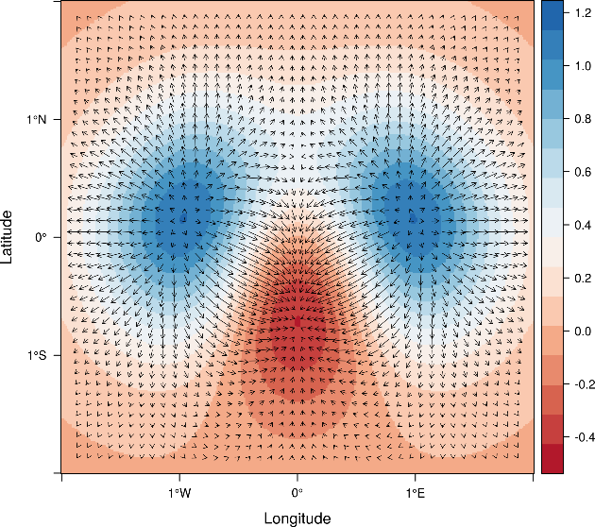
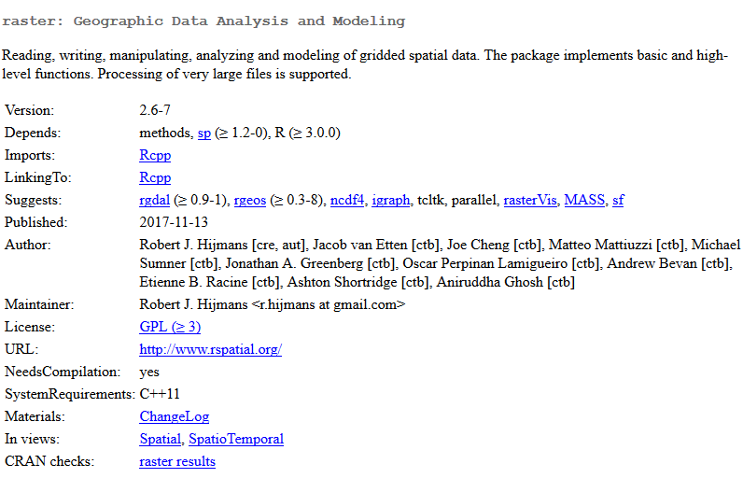
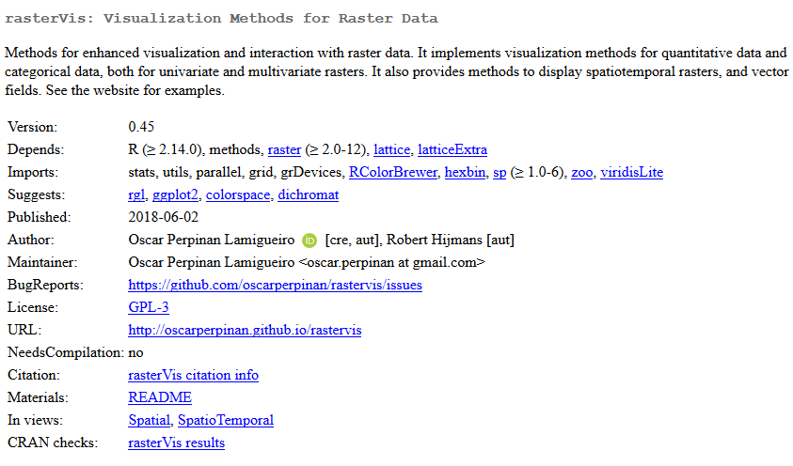
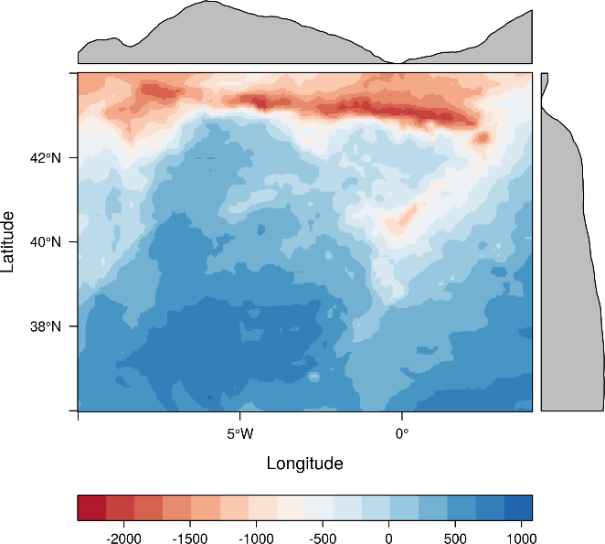
Estado del arte
Notes:
En cuanto a la visualización de datos espaciales, el líder indiscutido es el paquete raster y su primo rasterVis. Son excelentes paquetes que permiten trabajar con datos espaciales en disco y hacer un montón de cosas. La visualización, como ven, se acerca mucho a lo que estamos acostumbrados los meteorólogos (aunque en estos ejemplos la posición de las etiquetas no está muy buena).
Pero yo soy un poco terco y estas soluciones no me gustaban. Hace tiempo que me había enamorado con ggplot2 y la filosofía de la gramática de los gráficos y no encontraba forma de usar raster con ggplot2.

Slide 7
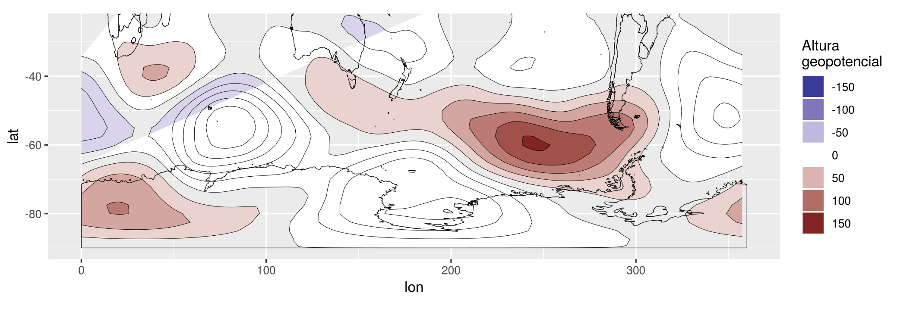
Estado del arte
Notes:
Pero ggplot2 no fue pensado para el dialecto de los meteorólogos. Como ven, los contornos sombreados no funcionan, no existe forma simple de etiquetar contornos, ni hay líneas de corriente. Dibujar vectores implica un montón de problemas de los que voy a hablar en un rato y las legendas de colores tampoco son “meteorológicas”.
Otro problema, para mí, es que los objetos que usa raster con bastante opacos. A mí me gusta tener los datos ahí y poder modificarlos de la manera más básica posible. Quiero tenerlos en data frames de toda la vida que pueda inspeccionar a gusto.
Pero como esto es código abierto, todos esos problemas son resolubles si uno se remanga y lo programa uno mismo. Y eso hice.

Slide 8
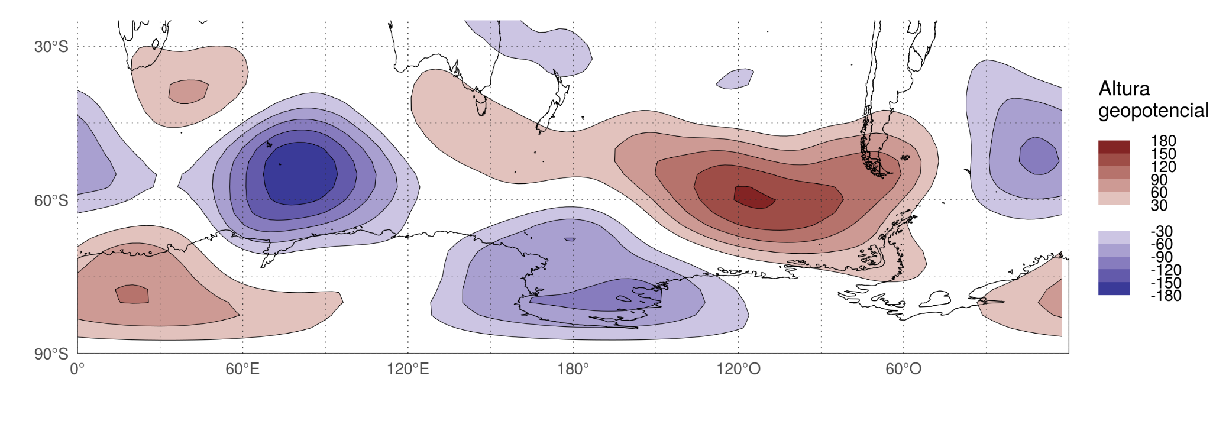
geom_contour_fill()
Notes:
Geom_contour_fill() es, quizás, la función de metR que más uso en mi día a día. Provee contornos llenos correctamente cerrados, ordenados y con el color que representa el valor interior en vez de el nivel de la línea. Además, en versiones recientes interpola automáticamente datos faltantes, lo cual es indispensable para graficar campos que no son “rectangulares”, como la temperatura de la superficie del mar.
geom_contour_fill admás tiene algunas utilidades con respecto a geom_contour(). Como la posibilidad de usar una función en el parámetro breaks.
En esta figura también cambié la legenda de colores y las escalas, que automáticamente cambia las etiquetas de los ejes.

Slide 9
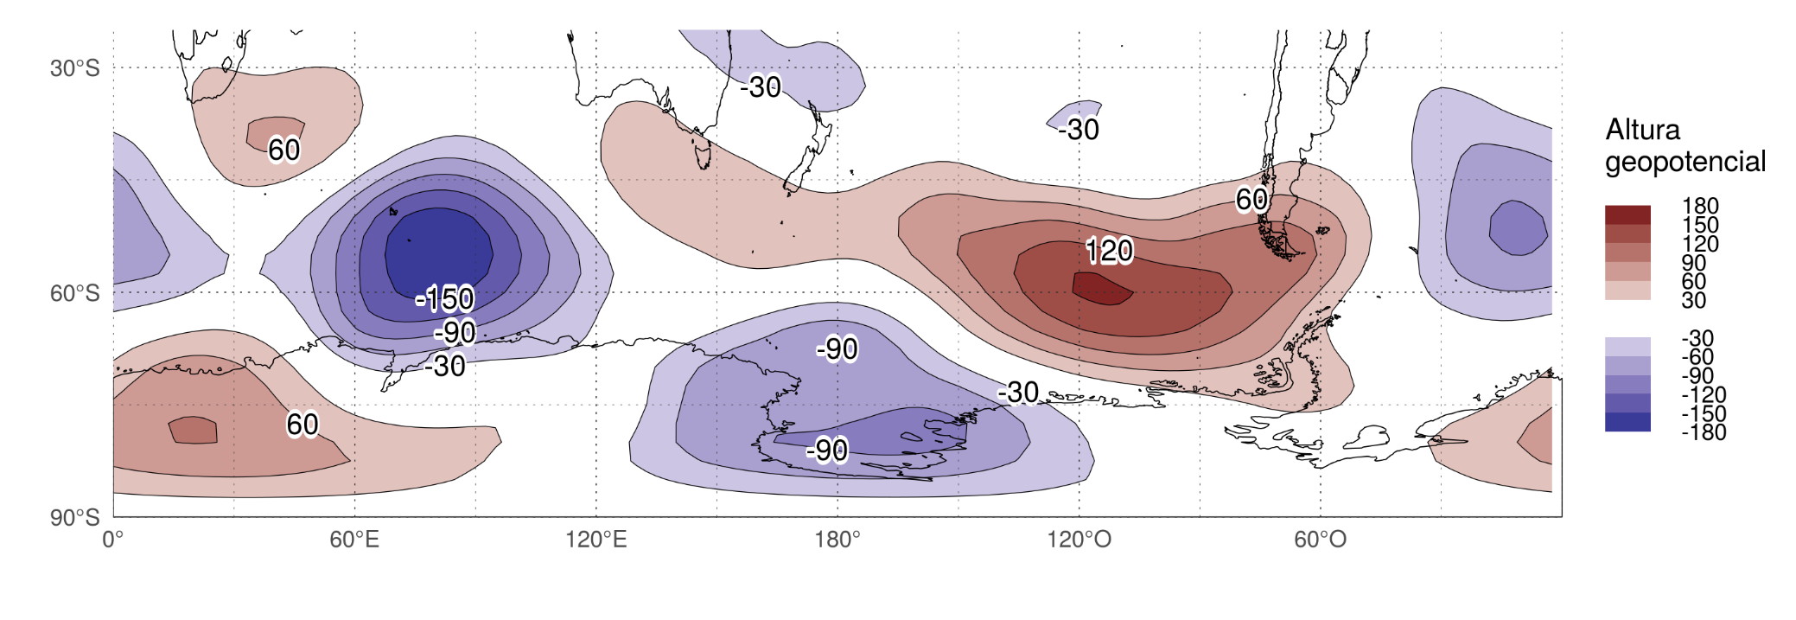
geom_text_contour()
Notes:
Para etiquetar los contornos, metR tiene geom_text_contour() que no sólo pone el texto en un lugar conveniente, sino que además tiene la opción de usar un “stroke” para distinguirlo del resto de las líneas.
Queda pendiente aplicar mejores algoritmos de posicionamiento o incluso alguna forma de que el usuario decida cuál usar.

Slide 10
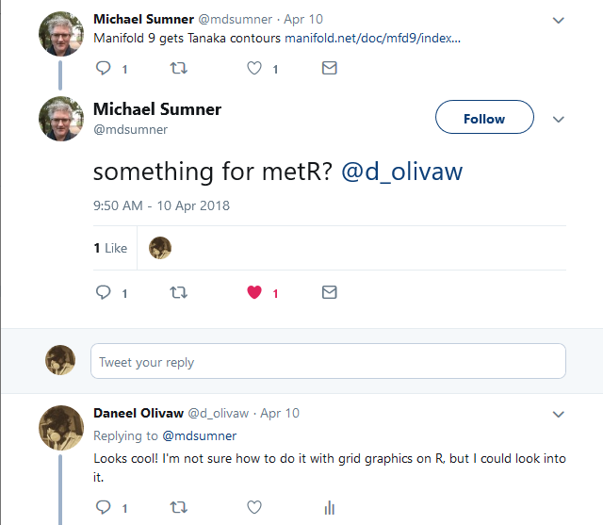
geom_tanaka()
Notes:
Tengo que admitir que en el desarrollo de metR hay un poco de “porque sí” y geom_tanaka() es el caso. Es un geom que desarrollé más que nada para “jugar” a partir de un tweet de Michael Sumner.

Slide 11

geom_tanaka()
Notes:
La idea de los contornos de Tanaka es la de colorear los contornos de manera de crear la ilusión de relieve. Originalmente está pensado para topografía, pero yo sostengo que puede ser muy útil para visualizar todo tipo de campos escalares! Por ejemplo, permite desambiguar entre contornos que marcan mínimos y contornos que marcan máximos sin requerir colores. De esta manera, la figura es robusta a ser impresa en …

Slide 12
geom_tanaka()
Notes:
… blanco y negro o a ser vista por personas con deficiencia en la percepción del color. Usando contornos de tanaka no hay forma de confundirse cuàles contornos son positivos y cuáles son negativos.

Slide 13
geom_tanaka()
Notes:
Lo cual no pasa si se usan contornos tradicionales.
Esto no es parte del dialecto de las ciencias de la atmósfera, pero debería serlo.

Slide 14
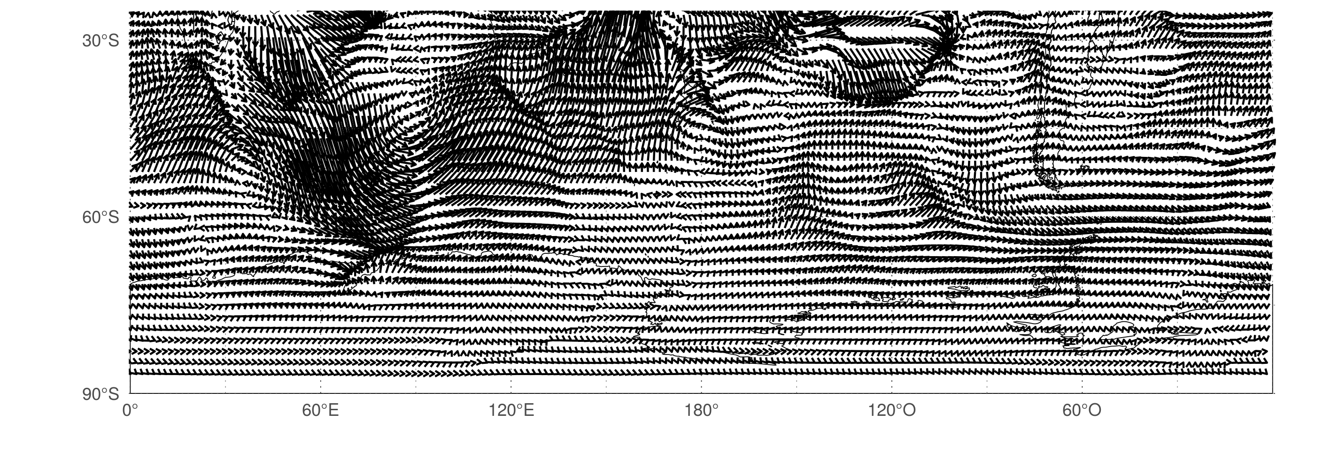
geom_vector()
ggplot(data, aes(lon, lat)) +
geom_segment(aes(xend = lon + scale*u, yend = lat + scale*v),
arrow = my_arrow)
Notes:
Graficar vectores es otra cosa es que bastante más complicado de lo que parece a simple vista.
Esta es la manera “canónica” de dibujar vectores en ggplo2. La principal dificultad es que la sintaxis es redundante y requiere de un factor de escala que hay que elegirlo a ojo.
Tambié, se puede ver (acá en el límite derecho) que los extremos de las flechas expanden las escalas lo cual no sólo queda medio feo sino que presenta problemas a la hora de cambiar las coordenadas. Al usar una proyección, las flechas que “cruzan” el meridiano 0 darían toda la vuelta, creando estas líneas rectas horizontales muy molestas.

Slide 15
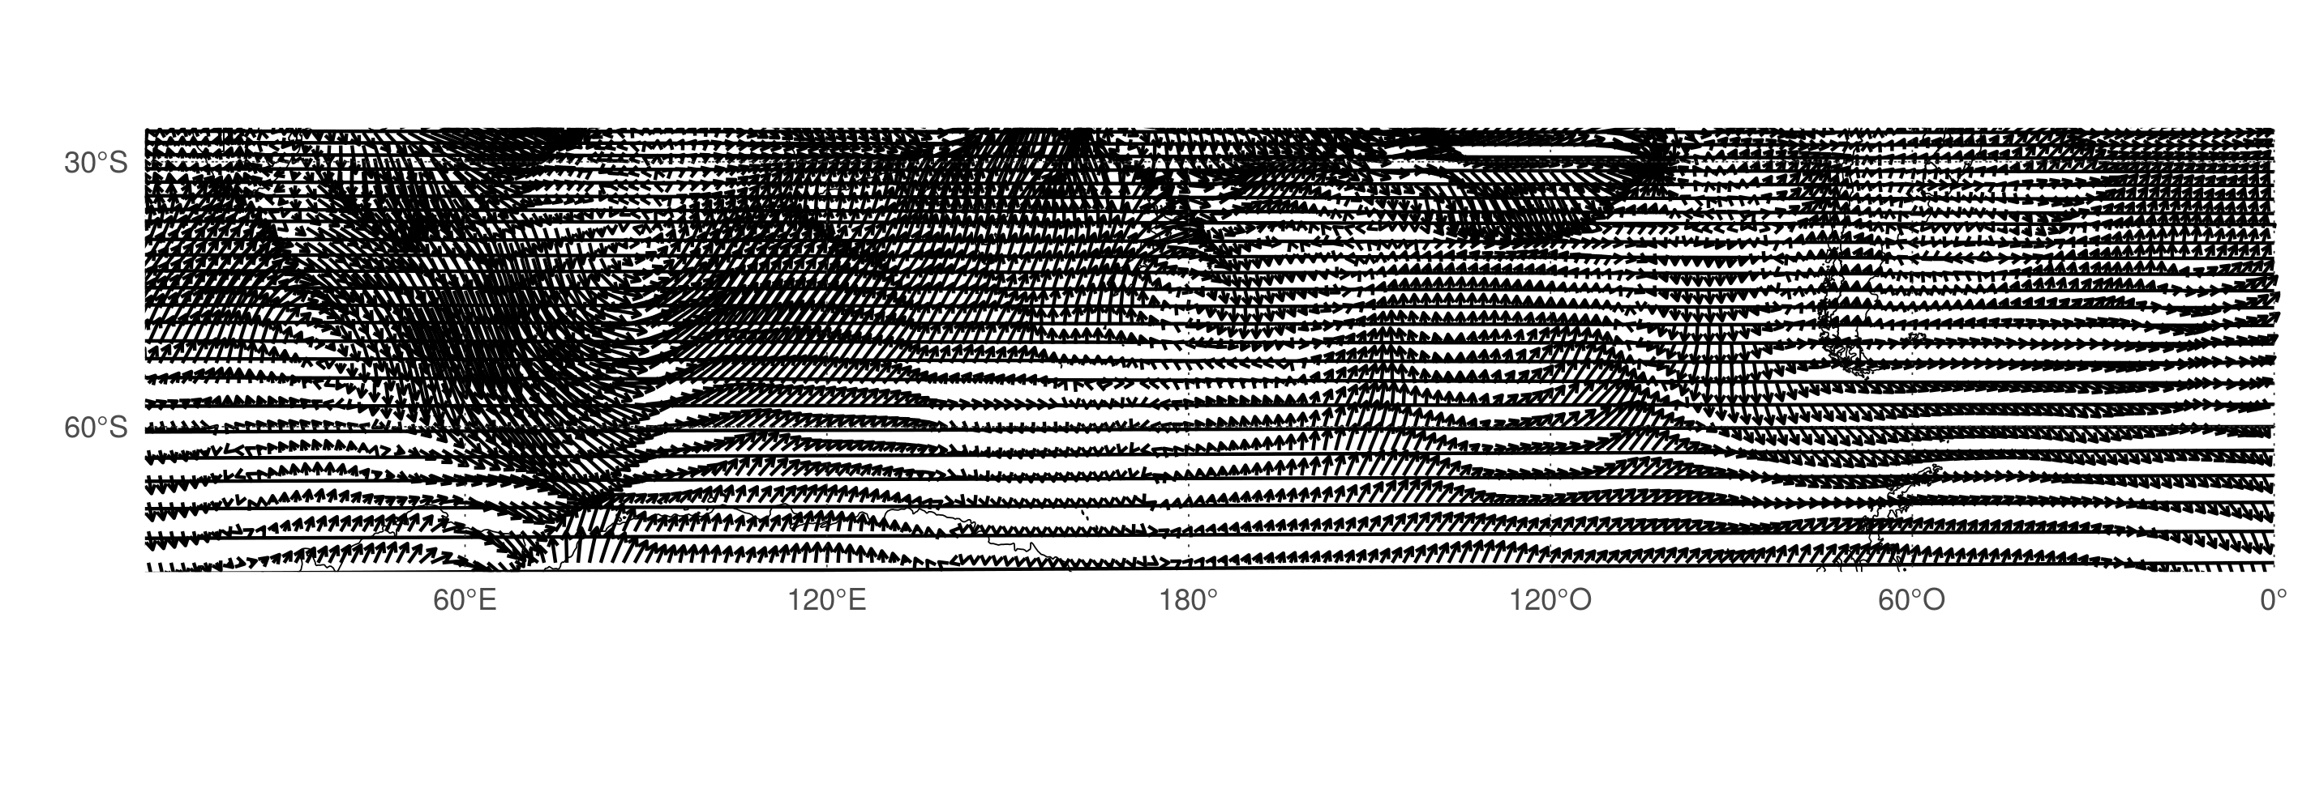
geom_vector()
Notes:
Al usar una proyección, las flechas que “cruzan” el meridiano 0 darían toda la vuelta, creando estas líneas rectas horizontales muy molestas.

Slide 16
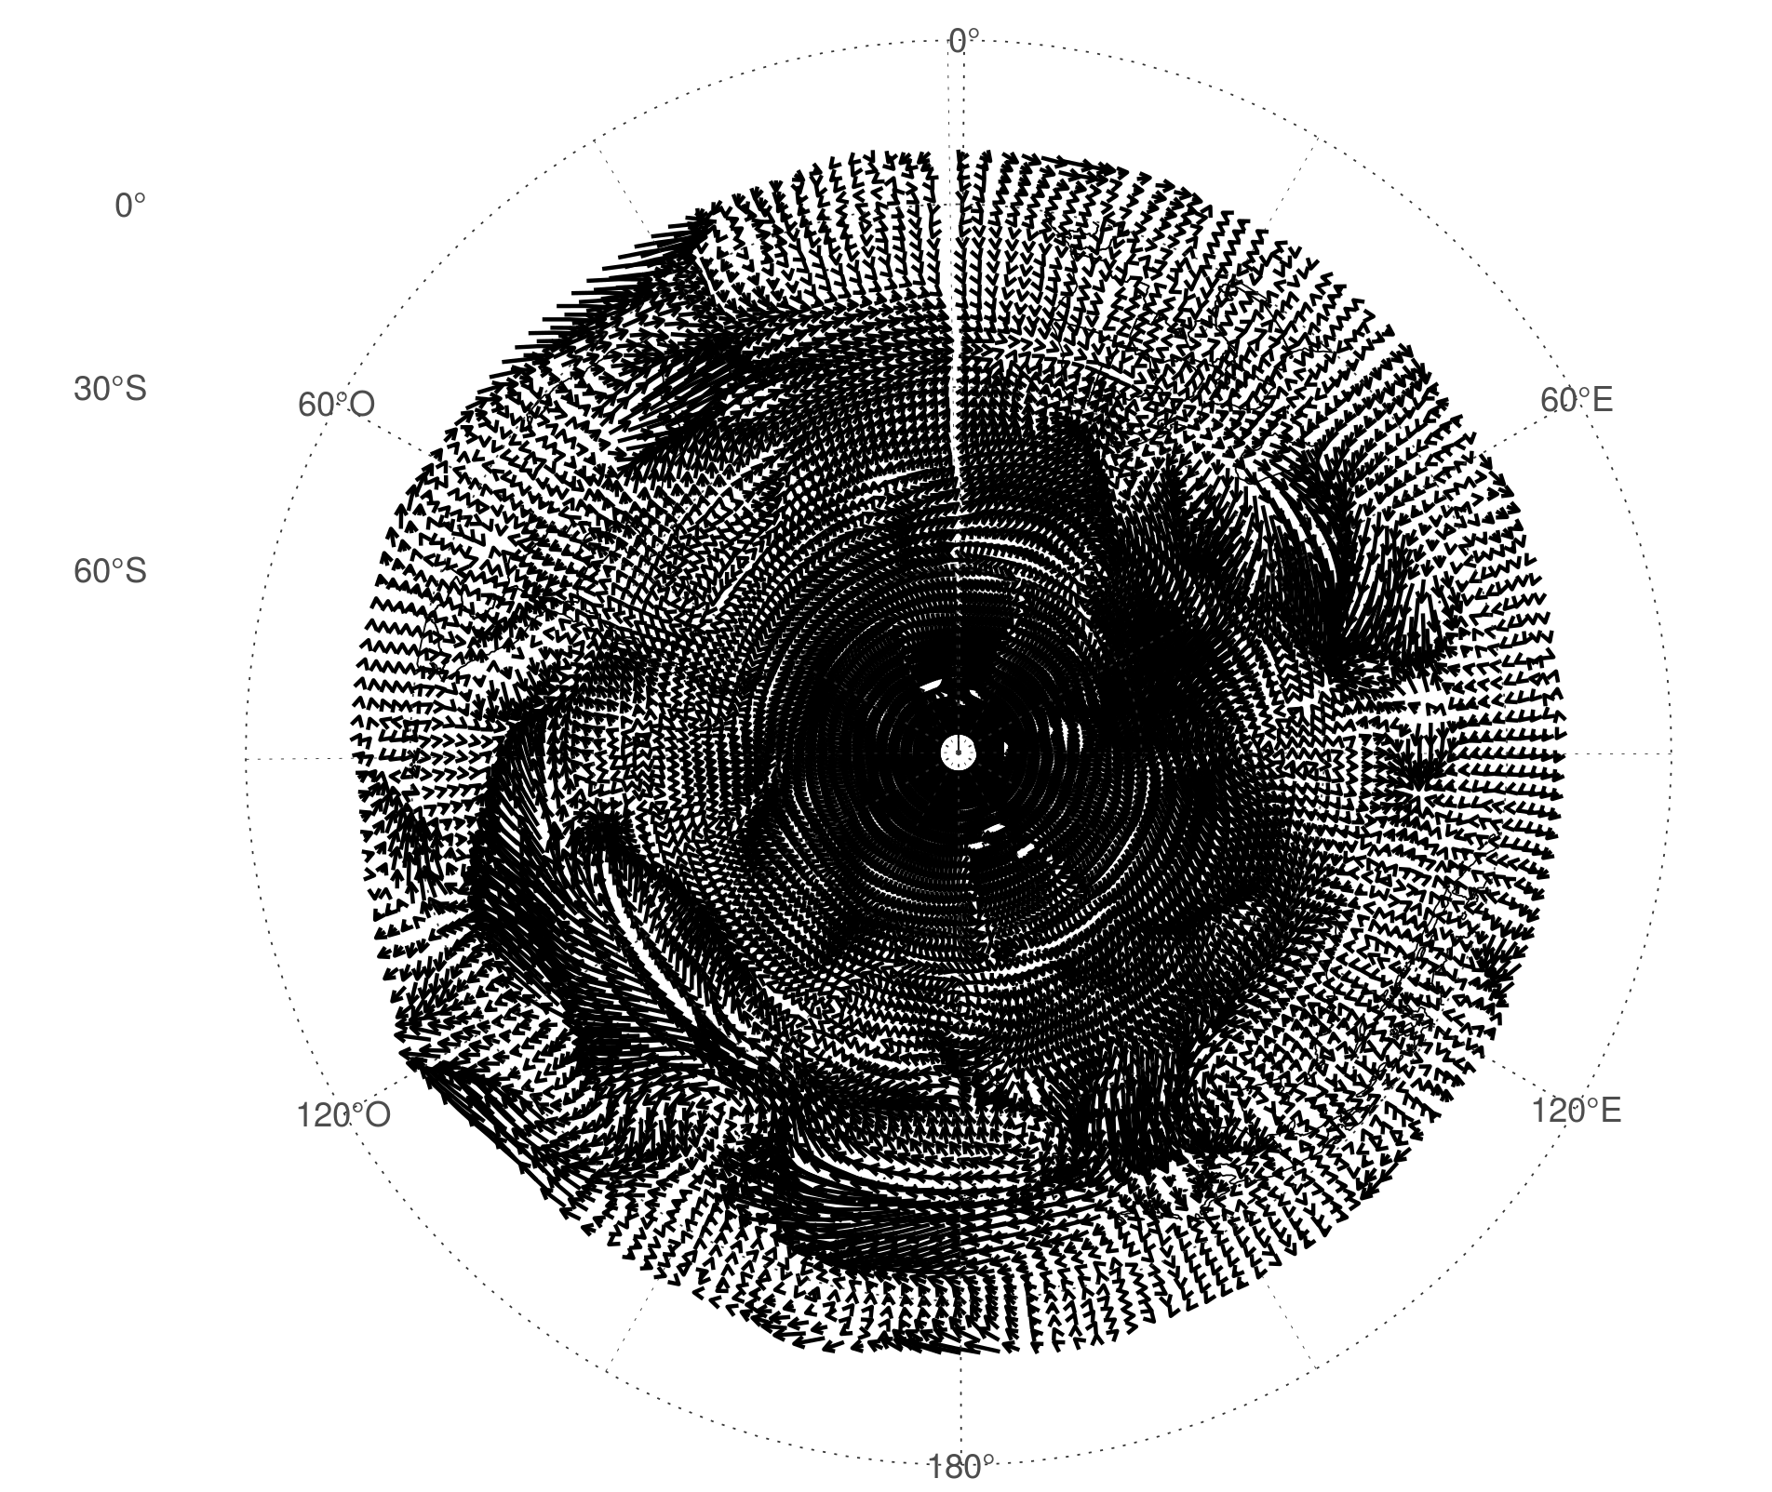
geom_vector()
Notes:
Si se usan coordenadas polares, esta extensión de los límites genera que los extremos no coincidan. Además, si hay flechas largas, éstas aparecen curvadas .
Por otro lado, ¿está bien que las flechas giren y cambien de dirección al cambiar las coordenadas? En este caso está más o menos claro que sí…

Slide 17
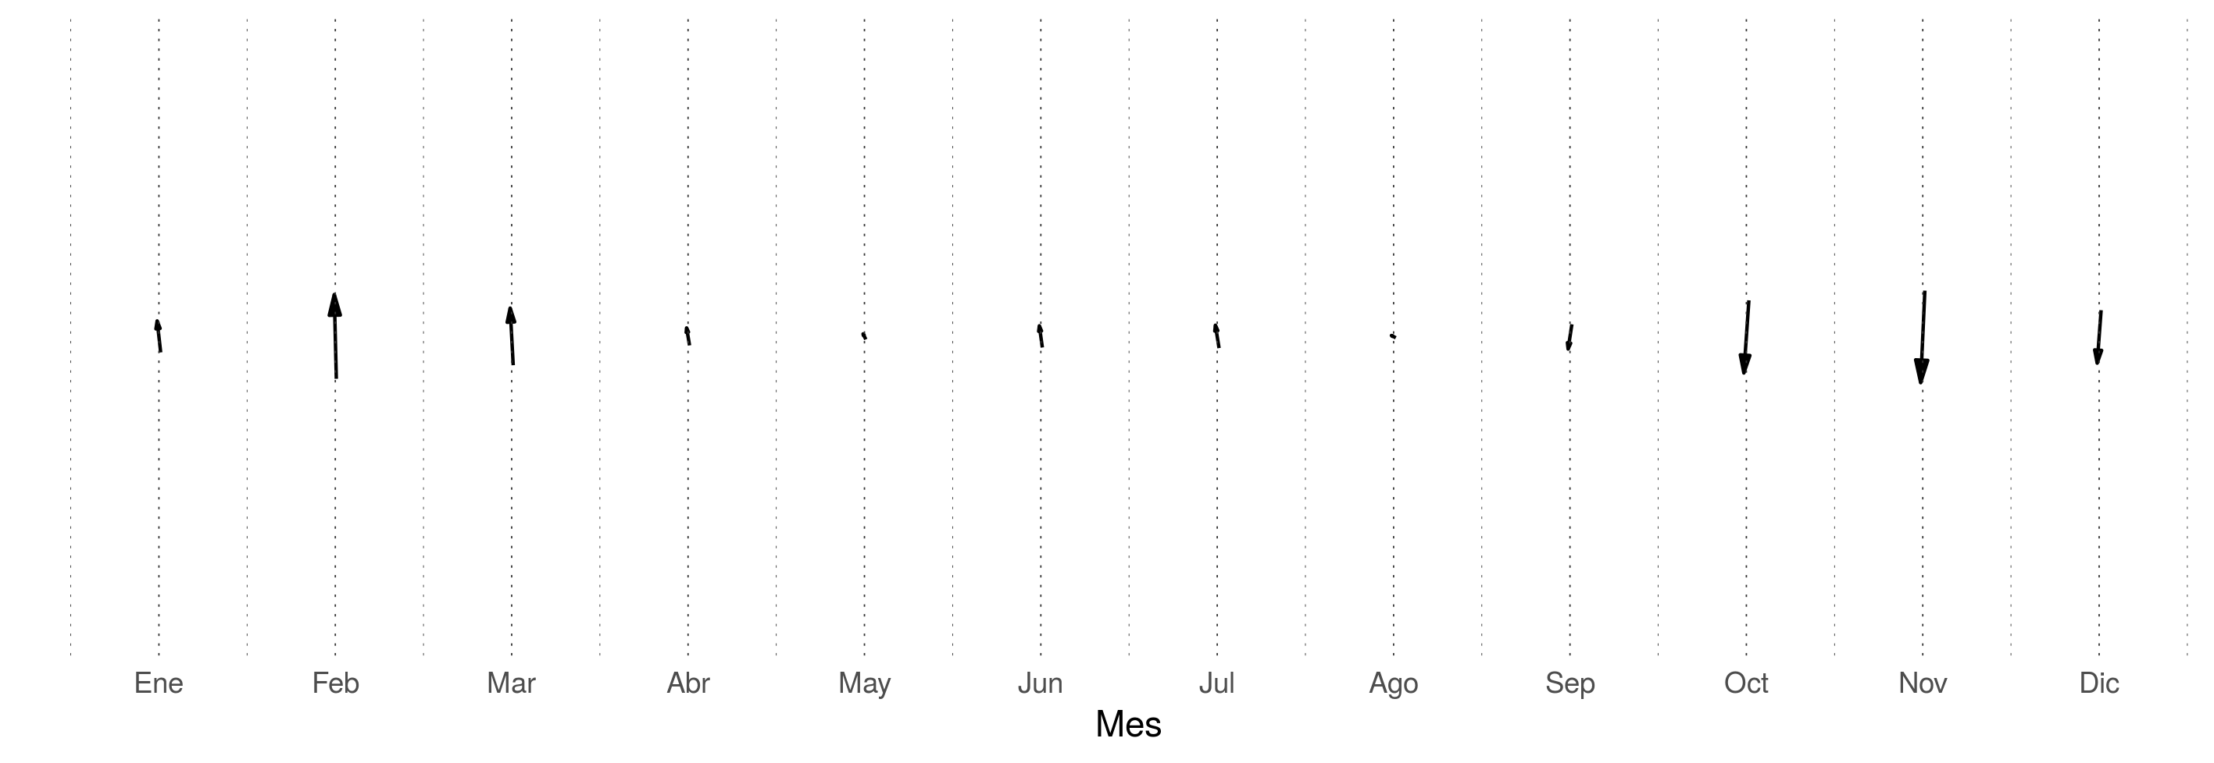
geom_vector()
Notes:
Pero y este representando la magnitudy dirección del viento medio en un punto durante el año? En este caso, la dirección de las flechas debe ser preservada en cualquier transformación de los ejes. ¡Esto también incluye cambios en la relación de aspecto del gráfico!
Está claro, entonces, que la forma “canónica” de graficar flechas con ggplot2 no es satisfactoria. Hay un paquete llamado ggquiver que facilita un poco la creación de flechas pero que tiene estos mismos problemas.
La cuestión radica en la confusión conceptual de describir las flechas según su punto inicial y final en las unidades de x e y cuando en realidad la flecha es un elemento geométrico independiente de las coordenadas que no es más que una forma de representar información de magnitud y dirección.

Slide 18
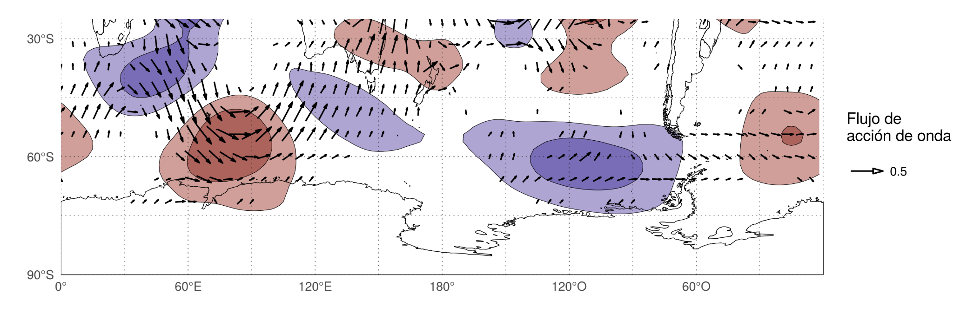
geom_vector()
ggplot(data, aes(lon, lat)) +
geom_vector(aes(dx = u, dy = v), skip = 2, min.mag = 0.05)
Notes:
geom_vector() atiende a esas cuestiones y además permite modificar fácilmente la densidad de la grilla con el parámetro “skip” y la magnitud mínima que nos interesa visualizar.
Está en desarrollo la legenda que se ve a la derecha.

Slide 19
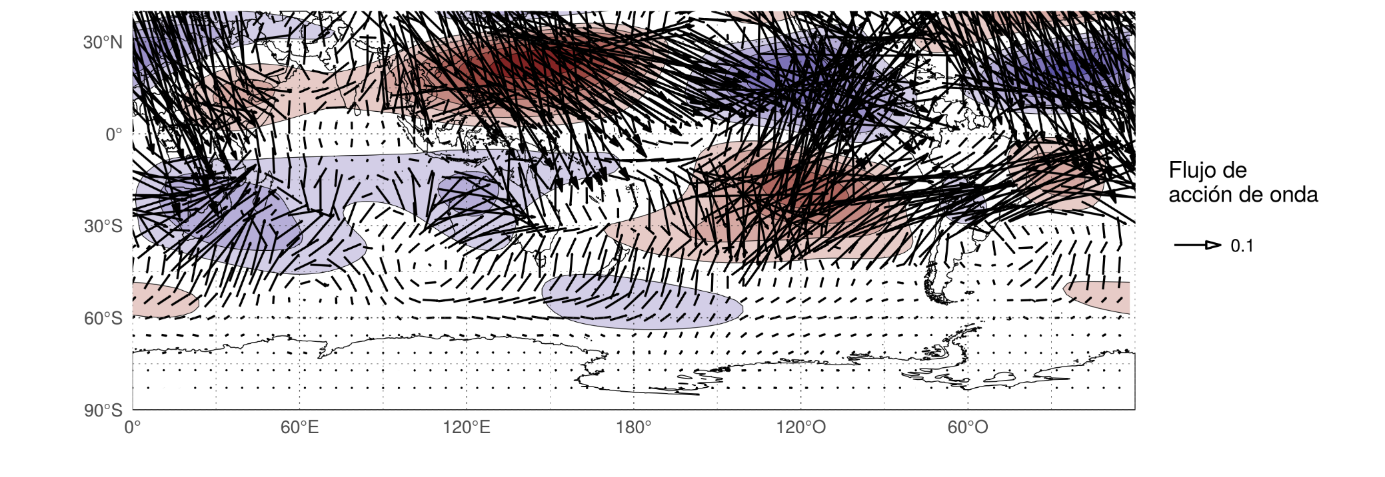
geom_streamline()
Notes:
Geom_streamline() es otro de mis favoritos por su elegancia. En mi trabajo muchas veces tengo que analizar campos de una cosa que se llama “flujo de actividad de onda” que tiene una magnitud MUUUY distinta. Al plotearlos con flechas, uno tiene que elegir entre flechas gigantes que tapan todo el gráfico y se van de escala…

Slide 20
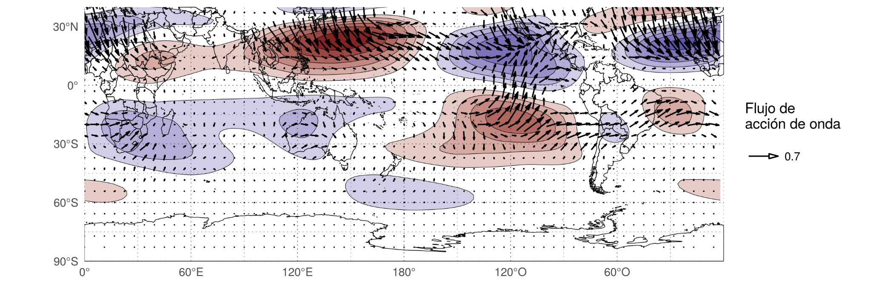
geom_streamline()
Notes:
… o no ver nada en el hemisferio sur.

Slide 21
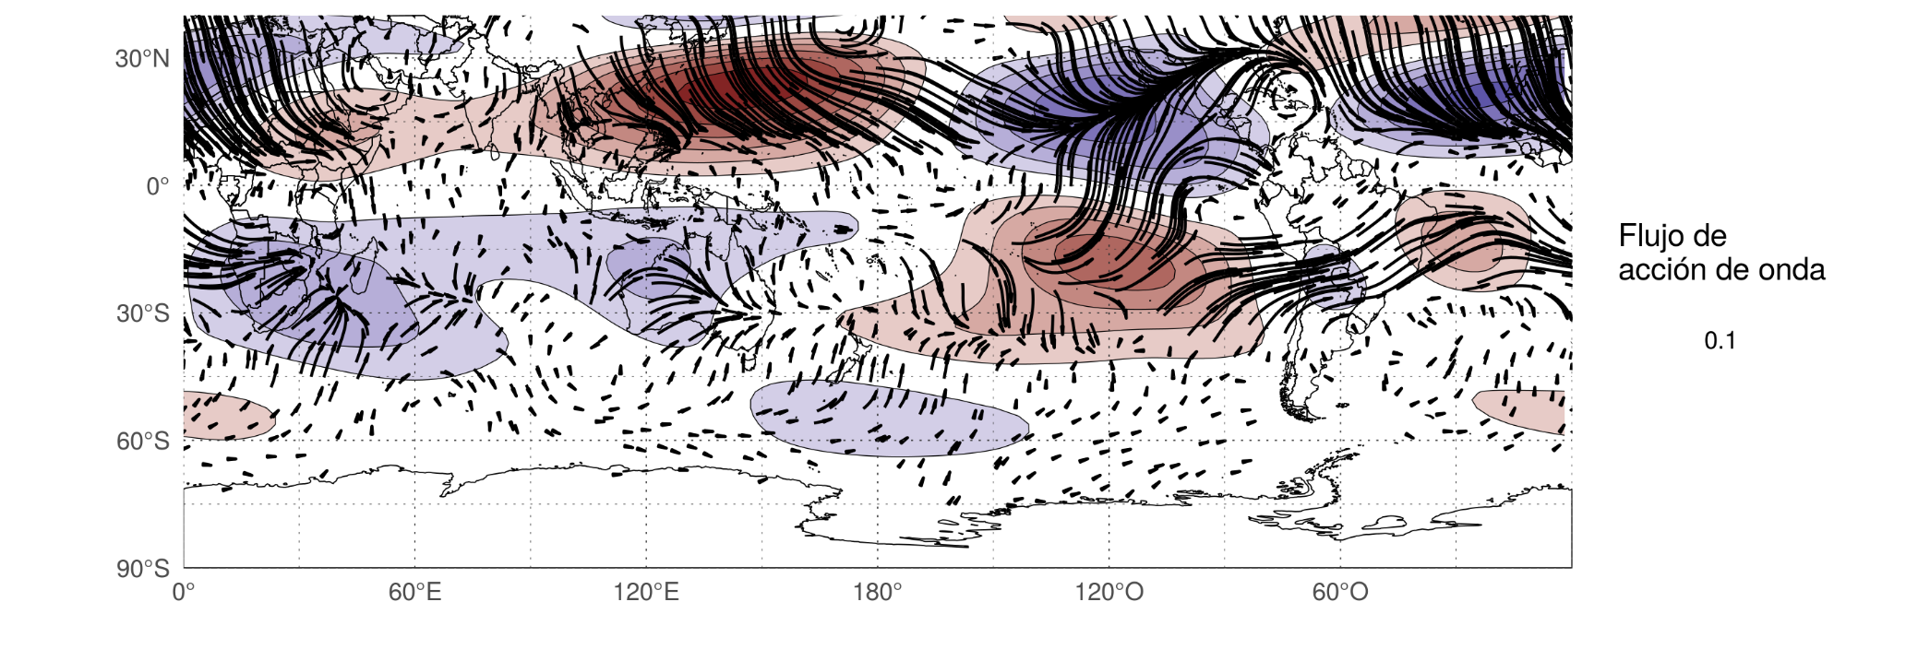
geom_streamline()
Notes:
Las líneas de corriente resuelven un poco este problema. Las regiones con magnitud grande y chica pueden convivir en un mismo gráfico. Para el caso de este tipo de flujos, que son una forma de ver hacia donde va la energía, es además más intuitivo, ya que lo que interesa en general no es la magnitud y dirección del flujo en cada punto particular, sino su transporte a lo largo del globo.

Slide 22
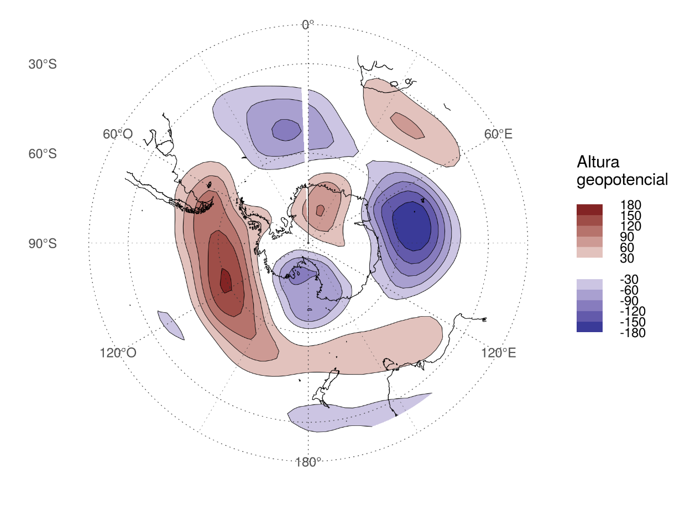
library(ggperiodic)
Notes:
Finalmente, esta es una cuestión que estoy desarrollando ahora.
El problema es que la grilla en la que uno tiene definido los datos no tiene datos en 0 y en 360, porque son el mismo punto y estaría contándolo dos veces. Pero al graficar, sí hay que repetirlo para que no pase lo que ven acá…

Slide 23
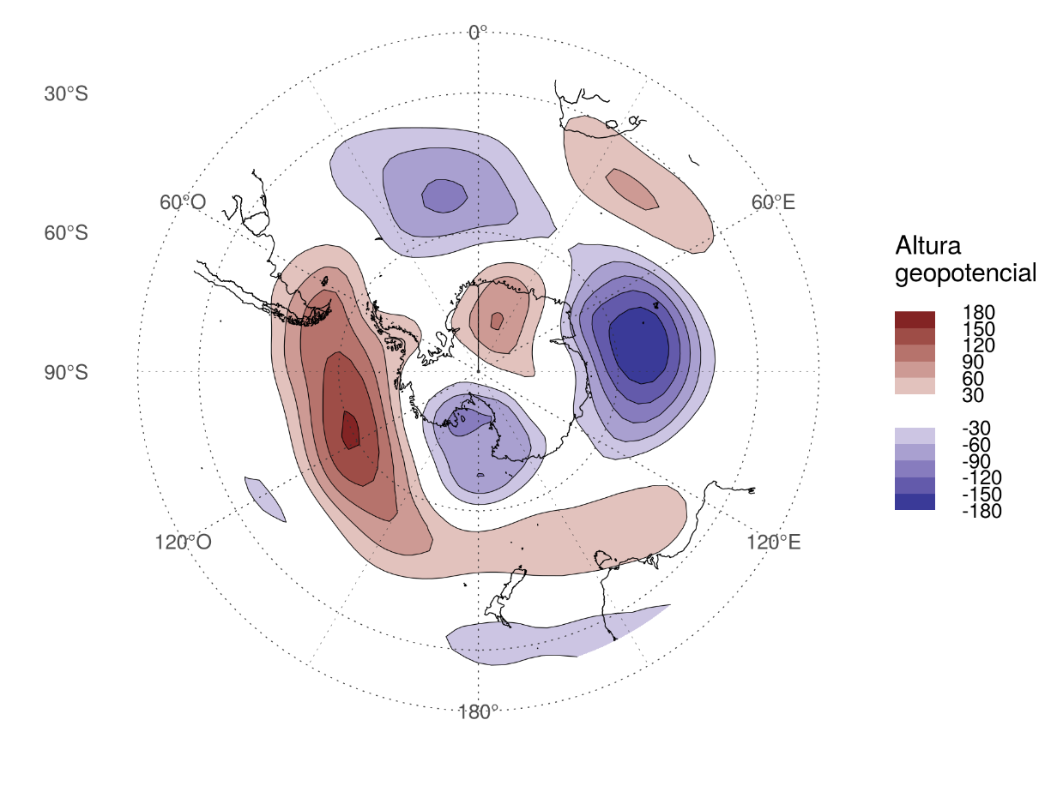
library(ggperiodic)
Notes:
… y que quede así.
Originalmente mi solución fue una función que hacía la duplicación manualmente, o un argumento dentro de geom_contour_fill() pero hace poco me di cuenta de que hay una solución más automática y general que me pareció que merecía su propio paquete.

Slide 24
library(ggperiodic)
data <- ggperiodic::periodic(data, lon = c(0, 360))
Notes:
Con ggperiodic lo único que hay que hacer es definir la periodicidad con la función “periodic” y ggplot se encarga del resto.
ggperiodic nació de metR como un???? (coso que crece enganchado y luego es su propio individuo) y creo que es una solución elegante y automática del problema de graficar datos periódicos en general.

Slide 25
Notes:
Todo lo anterior permite usar ggplot2 para “hablar como un meteorólogo”, pero todavía está el tema de cómo leer los datos en un data frame prolijo de manera de aprovechar las herramientas ya existentes.

Slide 26
ReadNetCDF()
Notes:
Un formato estándar para los datos atmosféricos es el netCDF y por supuesto que R tiene un paquete para leerlos. El paquete “ncdf4” levanta estos archivos sin ningún problema…

Slide 27
ReadNetCDF()
nc <- nc_open("~/DATOS/NCEP Reanalysis/psi.mon.mean.nc")
lon <- ncvar_get(nc, "lon")
lat <- ncvar_get(nc, "lat")
level <- ncvar_get(nc, "level")
time <- ncvar_get(nc, "time")
stream <- ncvar_get(nc, "psi", start = c(1, 16, 4, 1),
count = c(-1, 79, 1, -1), collapse_degen = FALSE)
dimnames(stream) <- list(lon = lon, lat = lat[16:(16+79-1)],
level = level[4], time = time)
stream <- reshape2::melt(stream)
Notes:
… salvo que lo hace como un array sin dimensiones y leer el campo como un data frame con las especificaciones de latitud, longitud, altura y variable es extremadamente tedioso. Y leer sólo una parte de los datos no es nada fácil. Todo el proceso requiere leer una a una cada dimensión, leer la variable indicando el “start” y “count” de cada dimensión (valores que hay que buscar a mano), luego darle nombre a las variables y finalmente hacer un melt.

Slide 28
ReadNetCDF()
stream <- ReadNetCDF(“psi.mon.mean.nc",
subset = list(level = 0.2101,
lat = -90:60))
lon lat level psi time
1: 0.000 59.9986 0.2101 -130896128 1948-01-01
2: 1.875 59.9986 0.2101 -130666440 1948-01-01
3: 3.750 59.9986 0.2101 -130443560 1948-01-01
4: 5.625 59.9986 0.2101 -130222264 1948-01-01
5: 7.500 59.9986 0.2101 -129993216 1948-01-01
6: 9.375 59.9986 0.2101 -129735152 1948-01-01
Notes:
Y ReadNetCDF() básicamente hace todo eso automáticamente, devolviendo un data.table bien ordenadito con los datos listo para ser procesados y visualizados como uno quiera.

Slide 29
Ejemplo ??

Slide 30
Futuro
Notes:
metR va crecienci principalmente por las necesidades de los usuarios, que por ahora y que yo sepa soy solo yo. Algunas cosas que ya están en proceso es la leyenda para vectores y funciones para transformar los valores de longitude fácilmente entre valores entre 0 y 360 a valores entre -180 y 180 grados.
Otra cosa que está en reflexión es la de reestructurar el paquete, separando las extensiones de ggplot2, por ejemplo. Geom_contour_fill quizás

Slide 32
EOF()

